Slide 1

«Музыкальный наш зал сказкой зимнею стал»
МДОАУ «Детский сад № 62 «Чайка» комбинированного вида г. Орска»
Музыкальный руководитель
Каламбет Лариса Николаевна

Slide 2
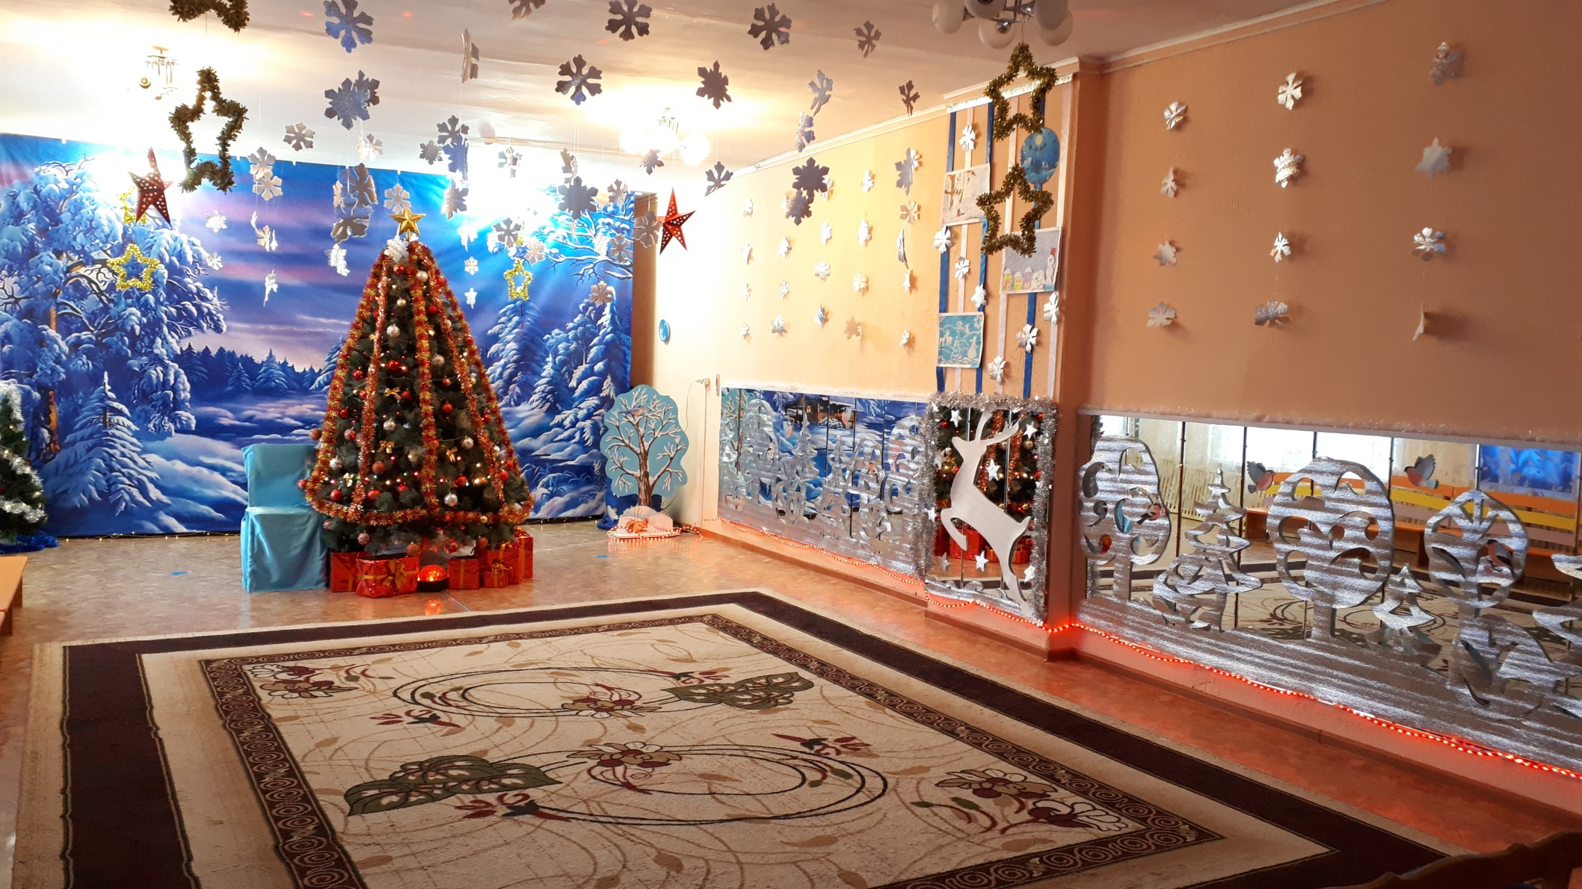
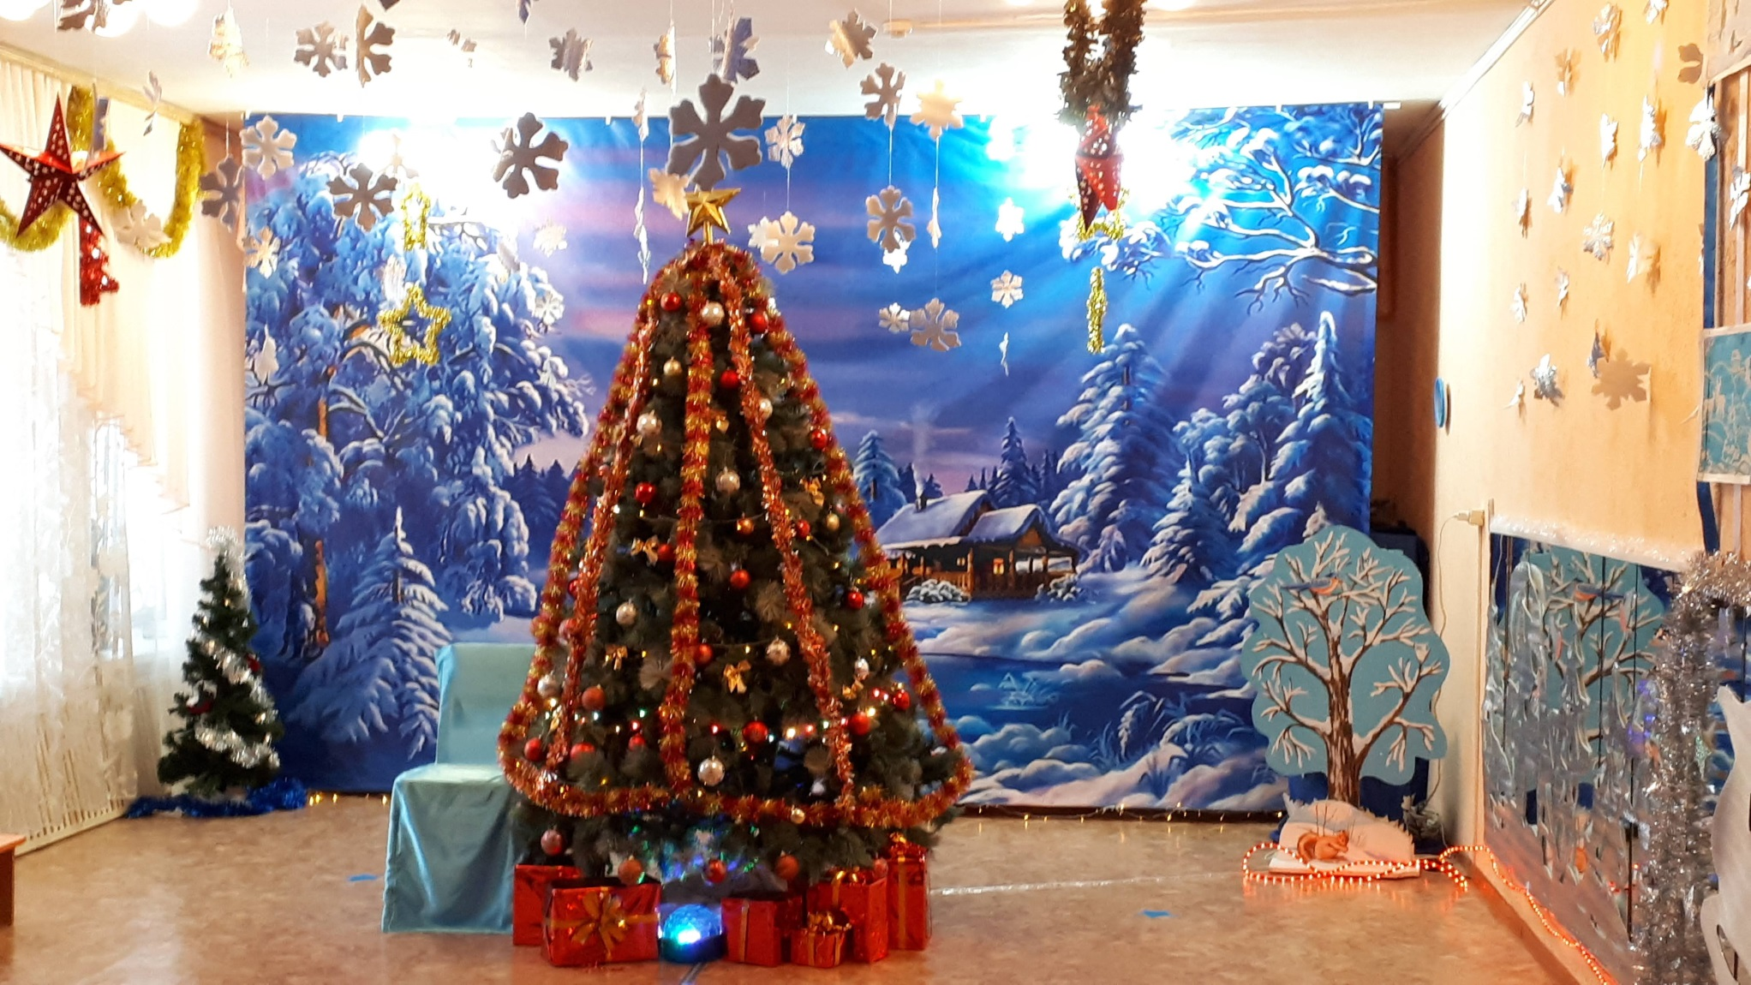
Педагоги колдовали, и сказку зимнюю создали

Slide 3
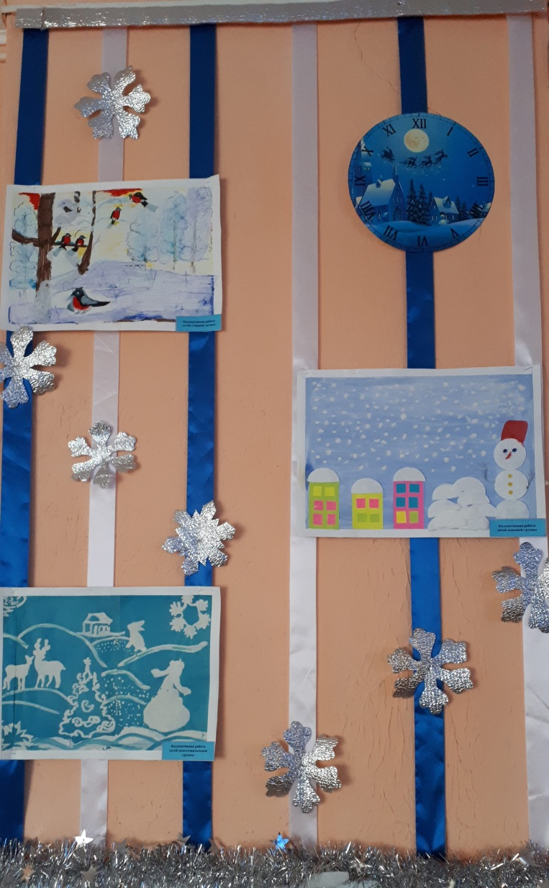
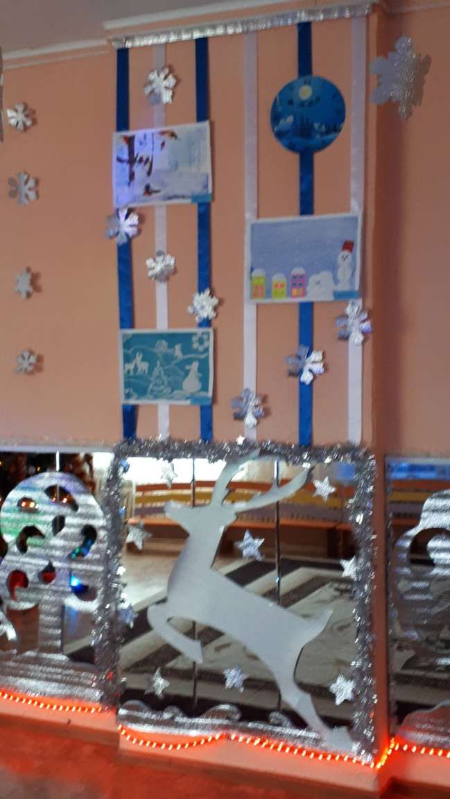
Дети тоже хороши, постарались от души.
Кисти в руки взяли – зиму рисовали!

Slide 4
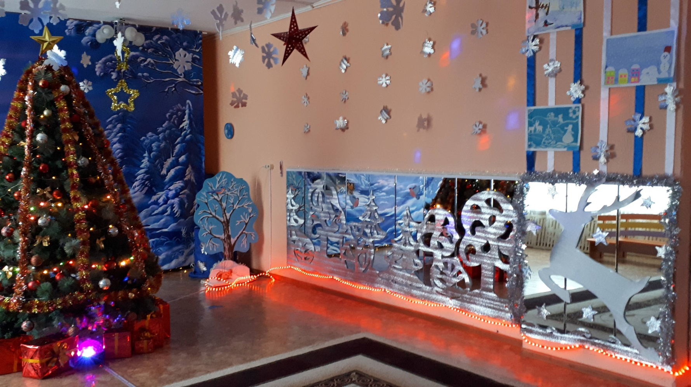
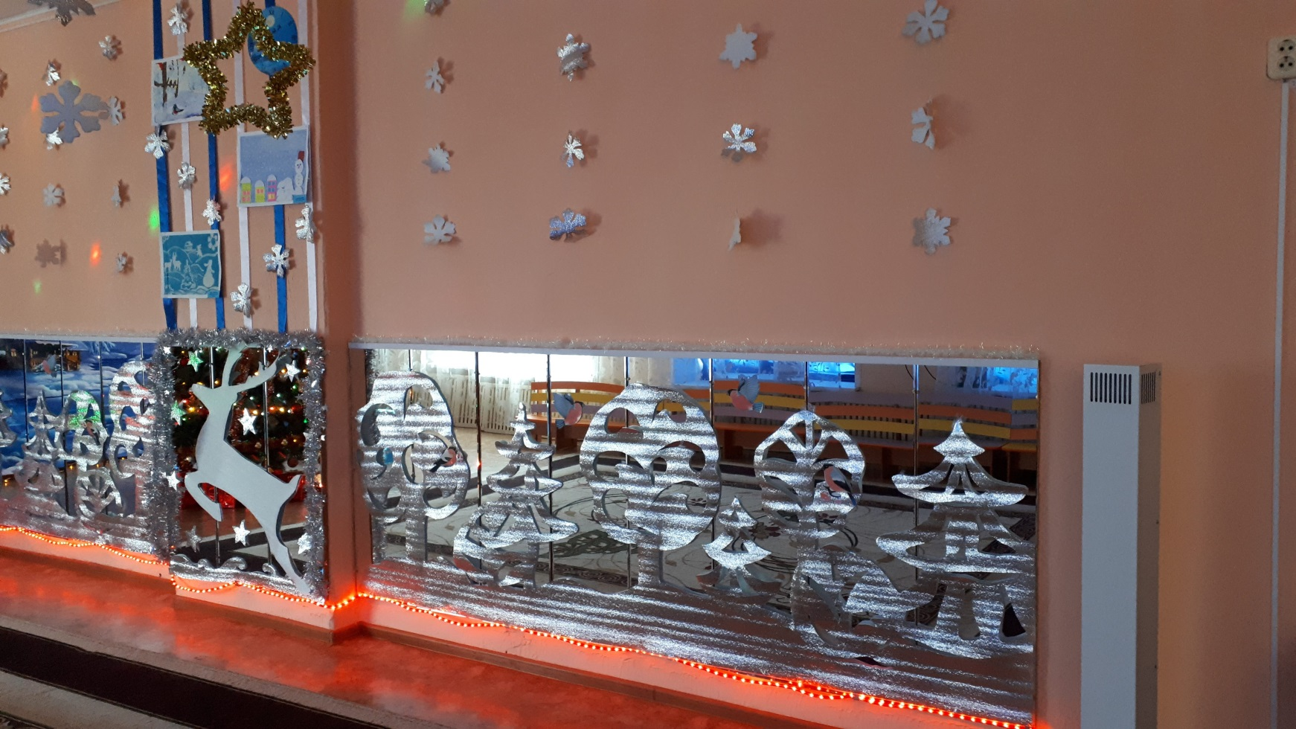
Олень бежит, олень летит,
А Дет Мороз спешит, спешит!

Slide 5
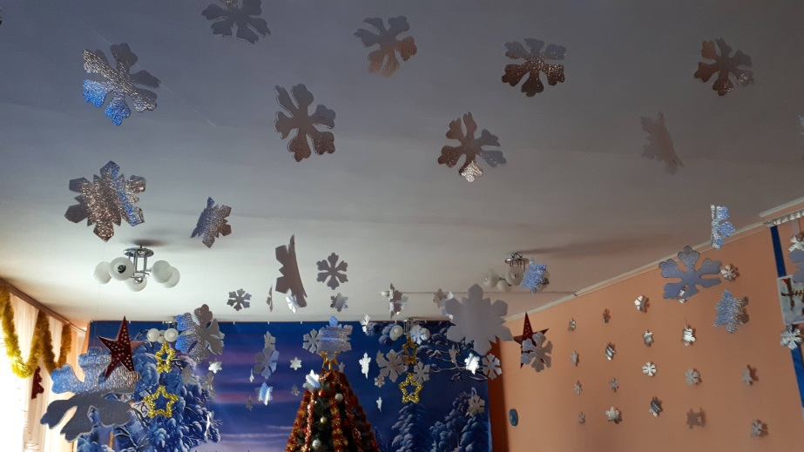
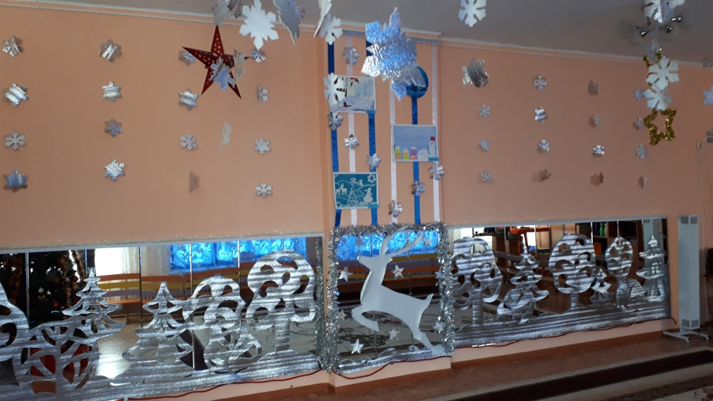
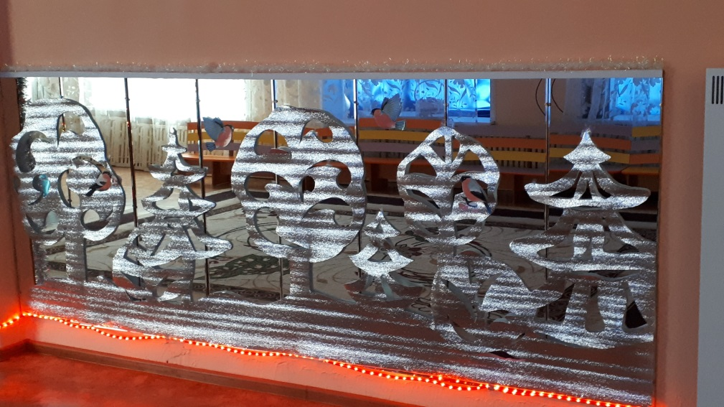
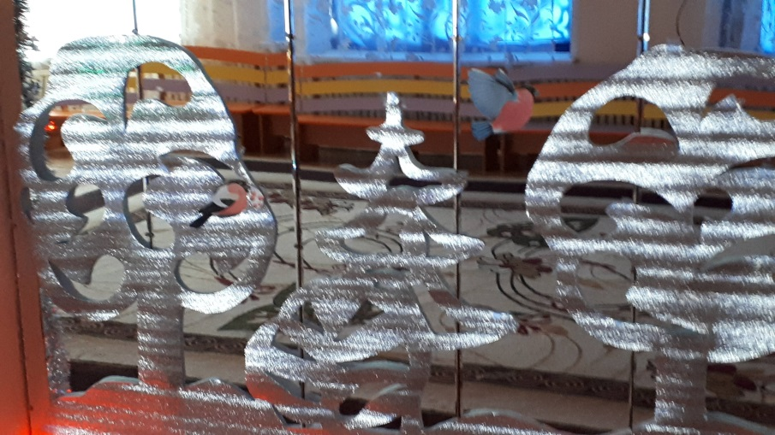
Кружатся снежинки легкие пушинки,
В серебро оделся лес, в нем полным – полно чудес!

Slide 6
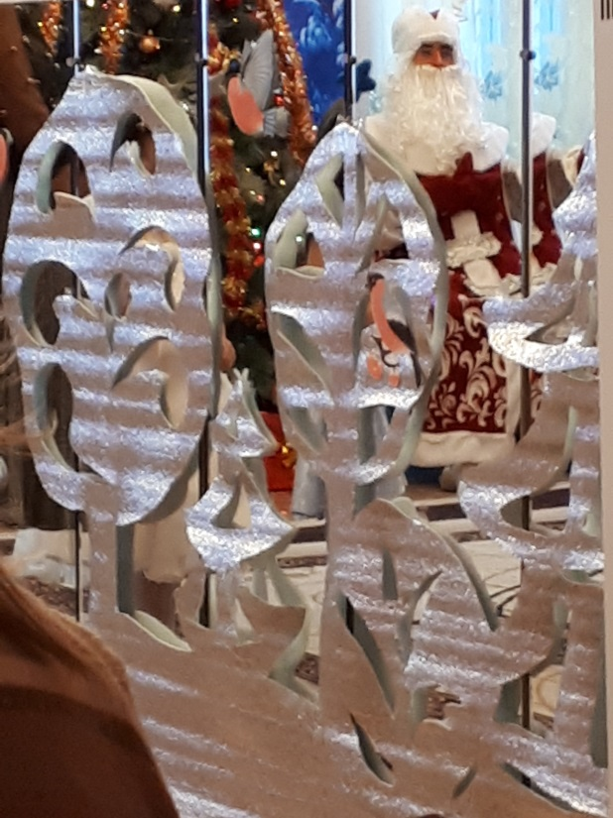
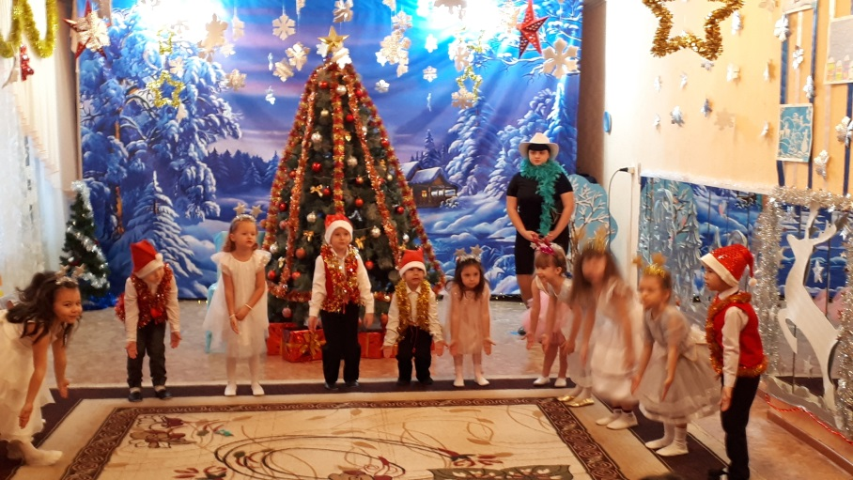
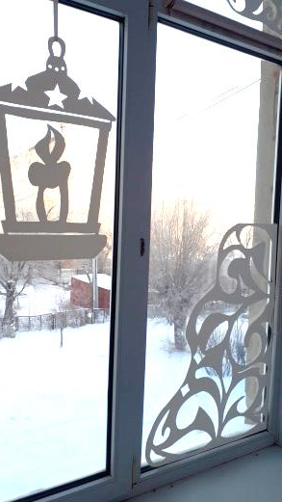
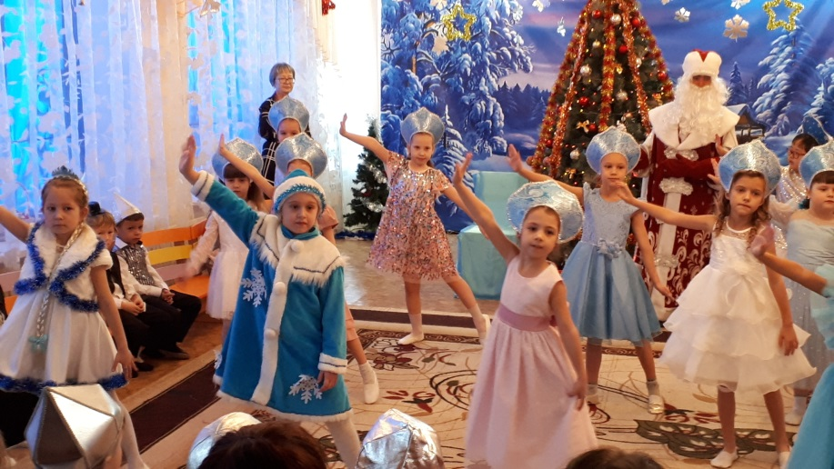
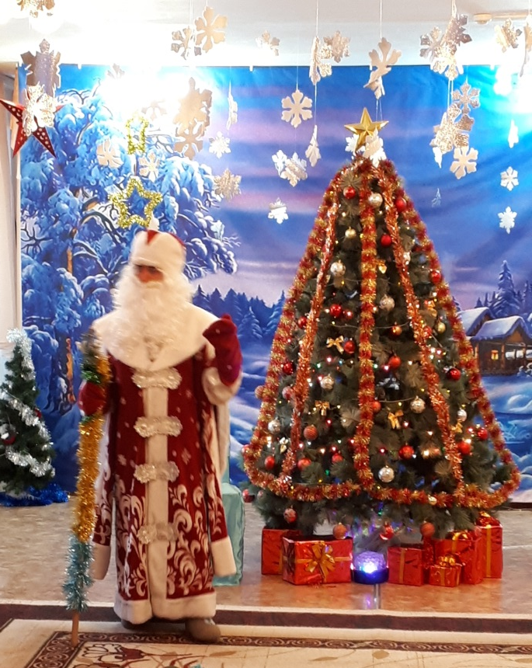
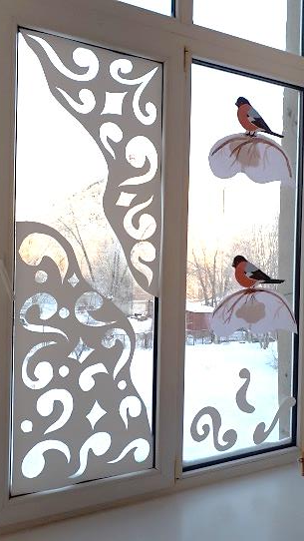
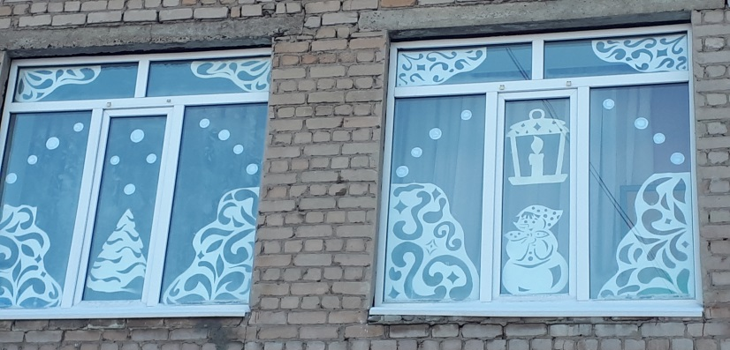

Slide 7
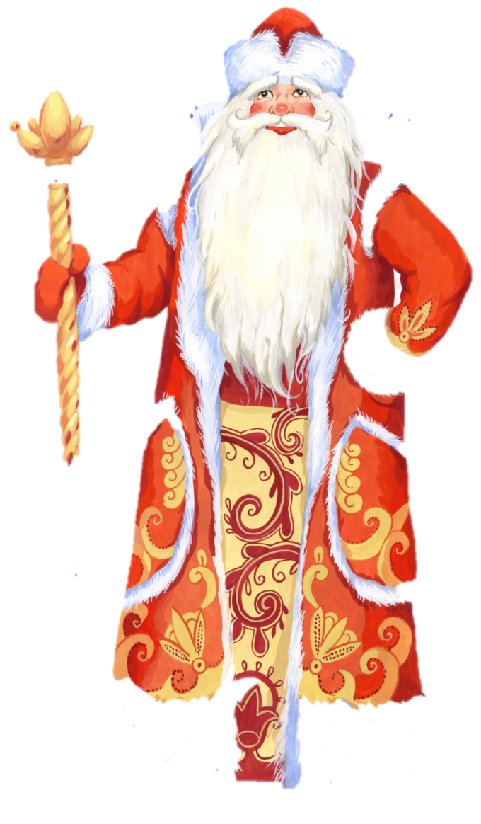
«С НОВЫМ ГОДОМ!

